Slide 1
Урок математики
в 3 классе

Slide 2
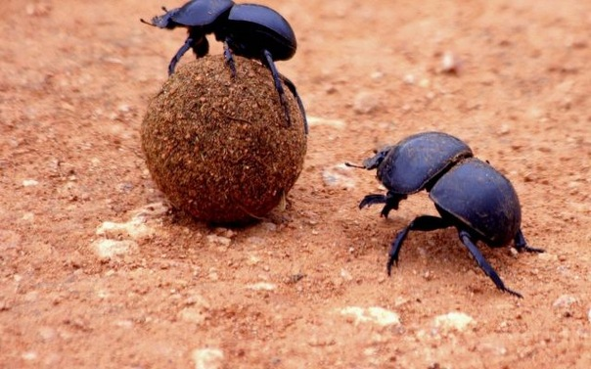
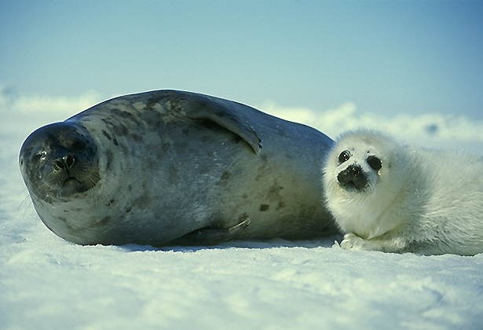
1. Жуки скарабеи лепят из навоза
шары массой 40 граммов.
Масса самого жука составляет
1/20 от массы шара. Сколько
весит жук?
40 : 20 = 2(г)
2. Масса тюлененка 20 кг. Это
является 1/20 массы взрослого тюленя. Какова масса взрослого тюленя?
20 × 20 = 400 (кг)
2

Slide 3

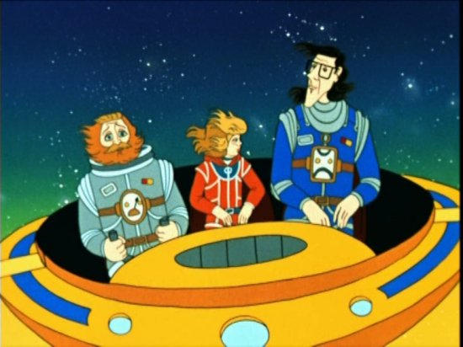
>
( t + 56) – 6 t + 40
( а + b) x 5 а x 5 + b x 4
=
d + 12 + f + 8 21 + d + f
<
3

Slide 4
?
8
11
20
(
)
:
+
5
2
=
+
=
-
1
22
:
=
2
4

Slide 5
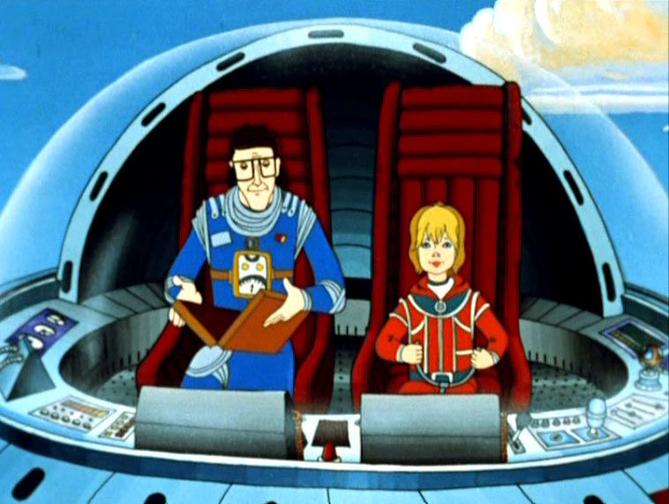
ВЕЛИЧИНЫ
Длина
Масса
Площадь
Объём
Время
5

Slide 6
«Минутка-час бережет!»
«Поздно
поднялся –
день потерял!»
6

Slide 7
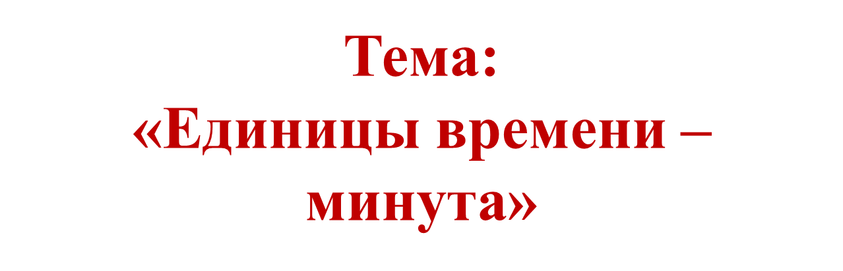
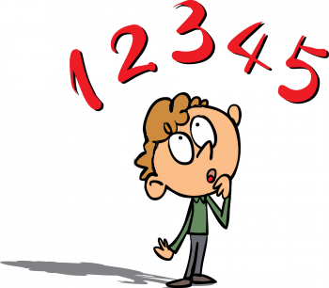
7

Slide 8
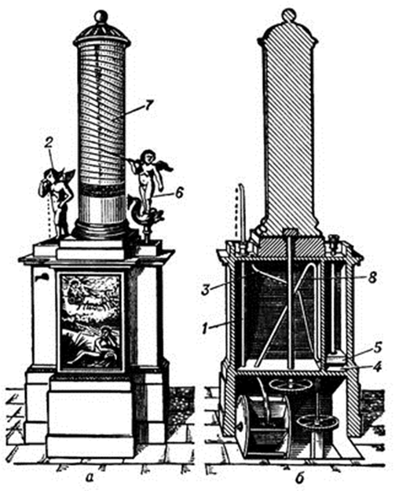
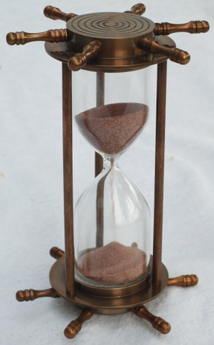
КЛЕПСИДРА
ПЕСОЧНЫЕ ЧАСЫ
8

Slide 9
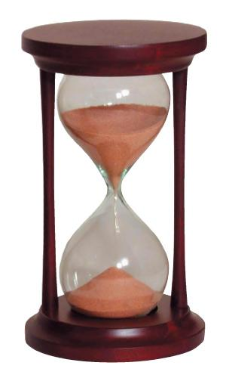
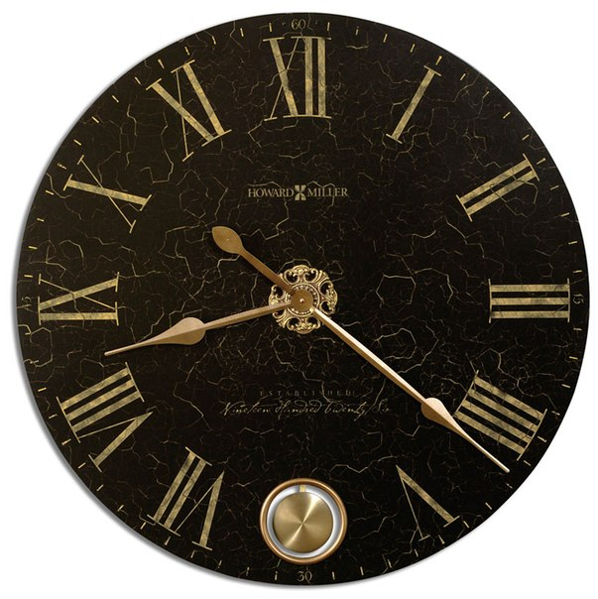
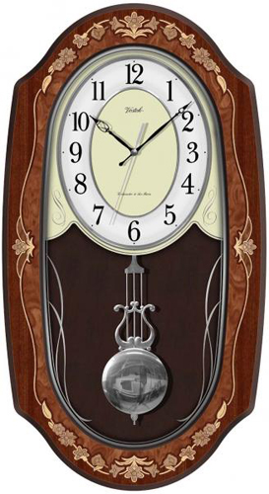
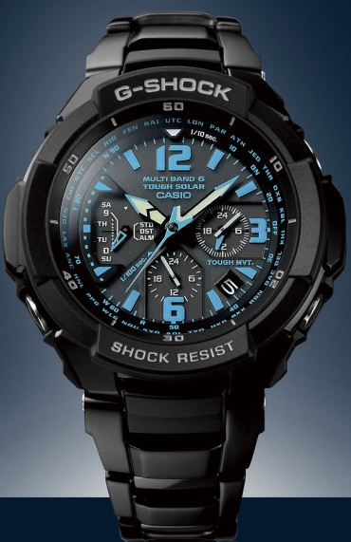
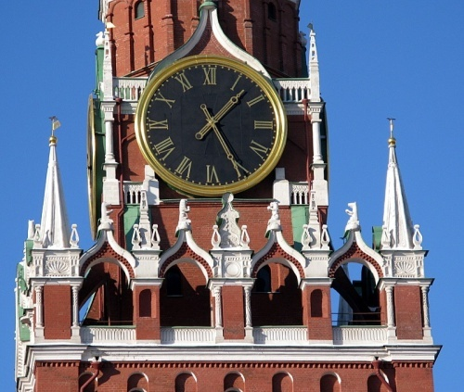
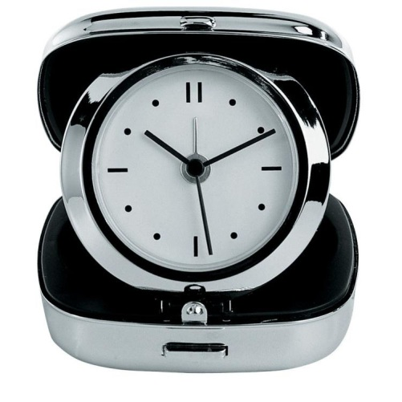
ЧАСЫ ВСЮДУ С НАМИ
9

Slide 10
Объясни значение устойчивых выражений
Нет времени.
Время летит.
Время как резиновое.
Убить время.
Времени хоть отбавляй!
Времени хоть отбавляй.
Экономить время.
10

Slide 11
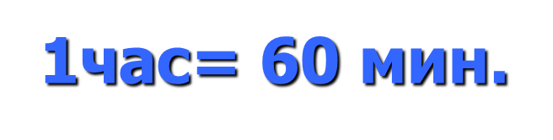



Часовая стрелка
11

Slide 12
На какой ступеньке ты находишься?
Хочу знать больше!
Всё понятно, затруднений нет
Ничего не понятно на уроке
12

Slide 13
Урок закончен,
всем спасибо!

